Slide 1
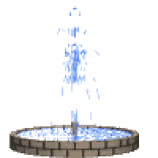
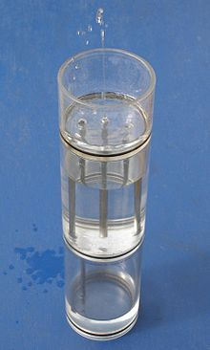
Фонтан із сполучених посудин
Баранов Денис Миколайович
Маківський ліцей, 8 клас
Хмельницьке територіальне відділення Малої академії наук України
с. Маків
Баранова Тетяна Миколаївна, учитель фізики

Slide 2
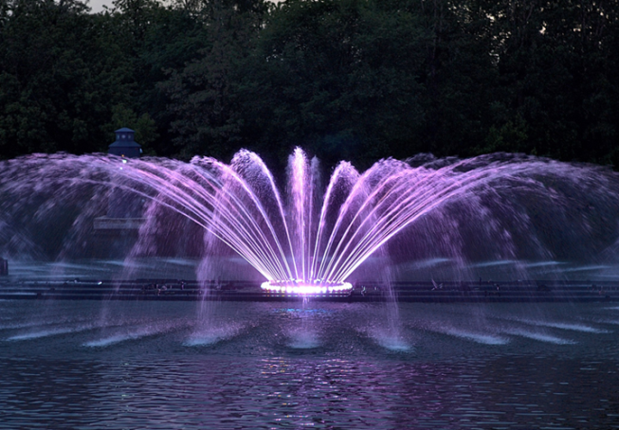
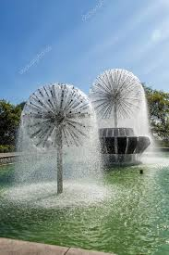
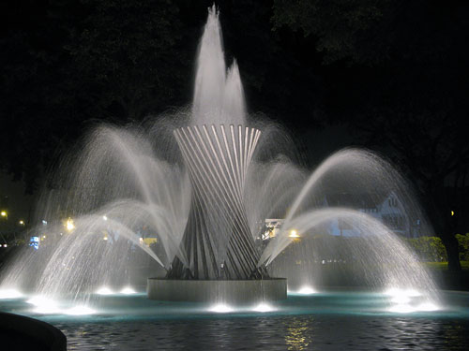
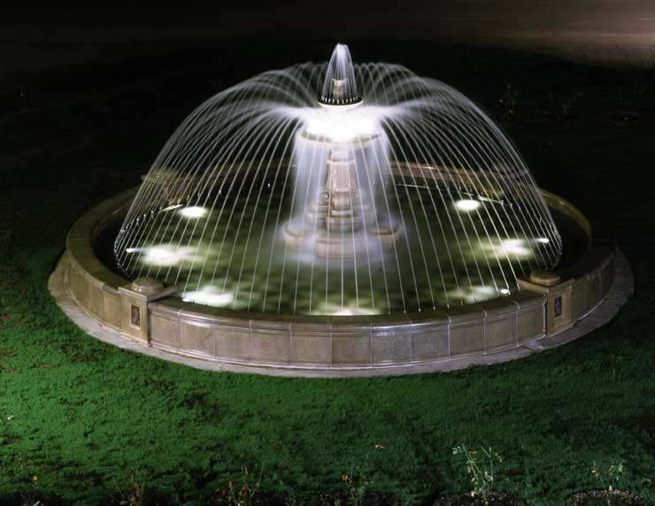
Мета: аналіз літературних джерел, вивчити принцип роботи фонтану Герона і знайти практичне застосування в сучасному житті

Slide 3
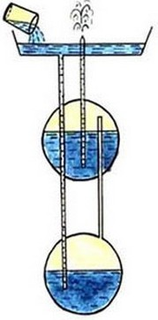
- вивчити історію створення фонтанів; - розібратися з будовою фонтана Герона; - дослідити практичне застосування фонтана Герона; - дати рекомендації тим, хто бажає зробити фонтан своїми руками

Slide 4
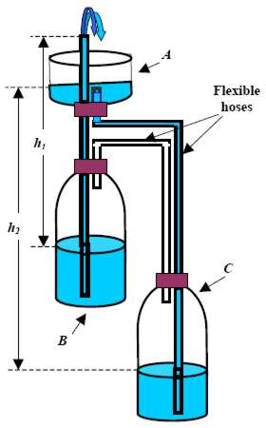
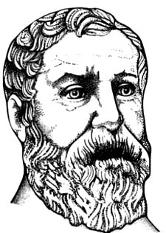
Винаходи Герона Александрійського

Slide 5
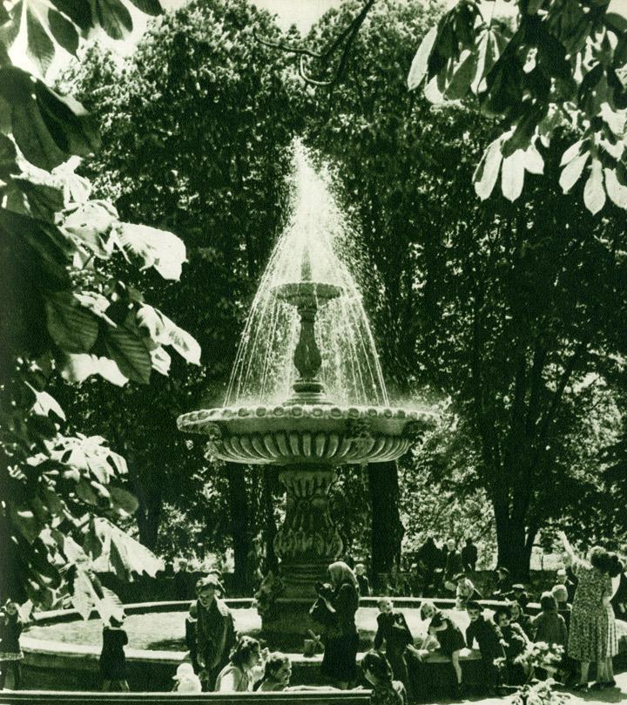
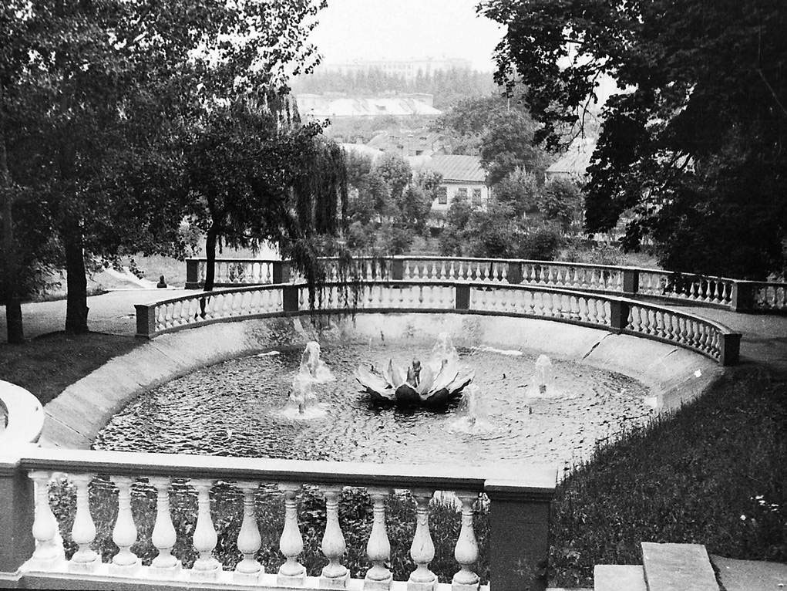
Спочатку фонтани мали лише практичне застосування

Slide 6
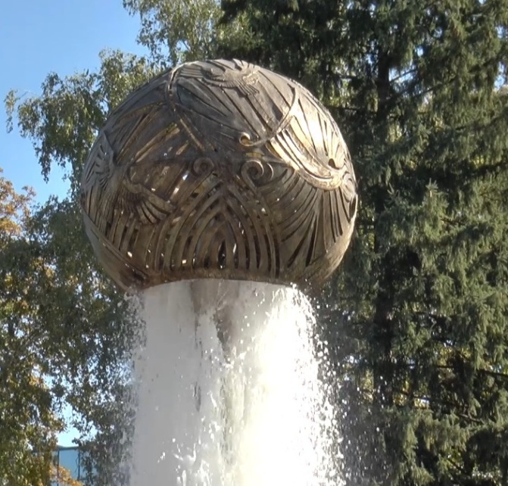
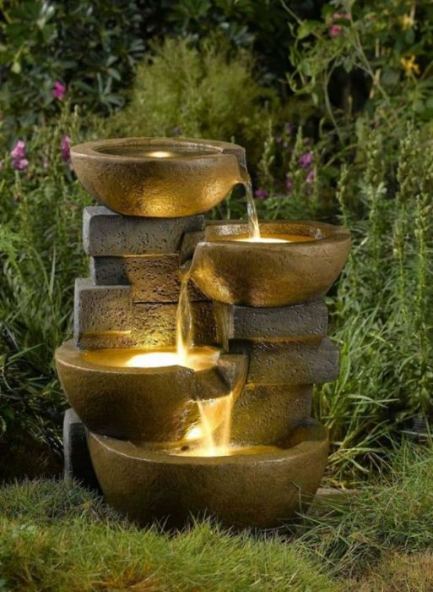
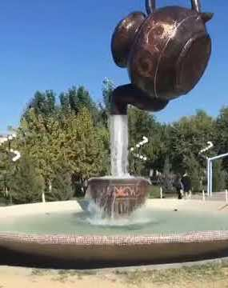
Щоб вода рухалася і з її допомогою можна було створити привабливі композиції, в першу чергу необхідна достатня кількість води

Slide 7
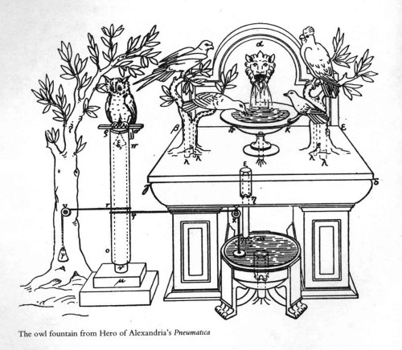
Красива чудо-чаша в храмі, з якої бив фонтан

Slide 8
- три пляшки без води; - три трубки; - невелика кількість пластиліну або іншого герметика; - дриль, ножиці і свердло
Для конструкції фонтану Герона необхідно:

Slide 9
Резервуар для фонтана
Одну з підготовлених пляшок розрізаємо навпіл

Slide 10
Робимо по два отвори в кожній пробці

Slide 11
Робимо два отвори в середній пляшці
З׳єднюємо усі трубки фонтана і усе герметичного закріплюємо

Slide 12
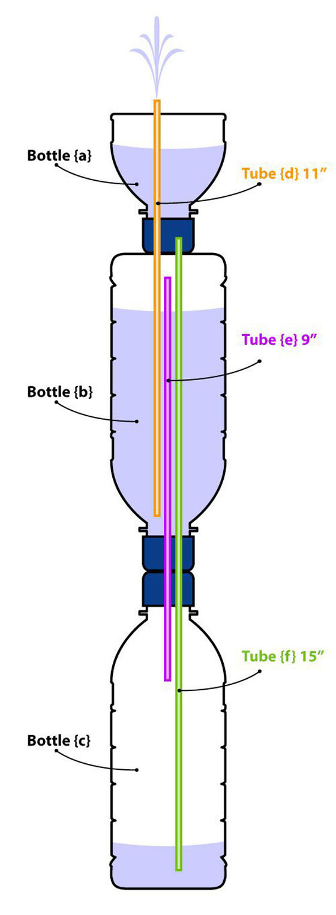
Відкрита чаша
ДВІ ГЕРМЕТИЧНІ ПОСУДИНИ

Slide 13
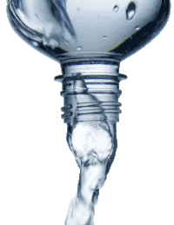

Slide 14
використання трьох або двох посудин;
трубки можна брати будь-які, але краще щоб вони були жорсткіші;
дуже важлива висота трубок у кожній посудині, тому будьте уважними

